Slide 1


L’Impératif
Madame J. Dommanget

Slide 2

The imperative is used to
*give an order
*express a desire
*make a request
*offer advice
*recommend something
There are only three persons used: tu, nous and vous,
however, the pronoun is not used.
The verb endings used are the same as the present tense.
The only change is the the tu form of the –er verb
does not have the «s»
Exemples: -Mange ton dessert! -Ne marche pas vite!

Slide 3
L’impératif
Les terminaisons
 | -er | -ir | -re
tu | -e | -is | -s
nous | -ons | -issons | -ons
vous | -ez | -issez | -ez

Slide 4
L’IMPÉRATIF PRÉSENT
Exemples:
Verbes -ER
Verbes -IR
Verbes -RE
Ferme!
Finis!
Vends!
Écoutons!
Choisissons!
Attendons!
Chantez!
Rougissez!
Descendons!

Slide 5


Slide 6
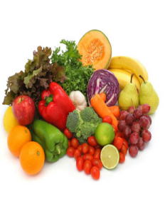
(Marc) / manger des légumes
Mange des légumes!

Slide 7

(Bob) / ne fumer pas la cigarette
Ne fumez pas la cigarette!

Slide 8
(Kristina) / marcher vite
Marche vite!

Slide 9
(Lauren) / nager chaque matin
Nage chaque matin!

Slide 10
(Matt et Zack) / jouer au tennis
Jouez au tennis!

Slide 11
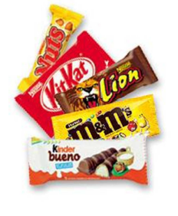
(Les enfants) / ne manger pas mon chocolat
Ne mangez pas mon chocolat!

Slide 12
(Nous) / travailler ensemble
Travaillons ensemble!

Slide 13
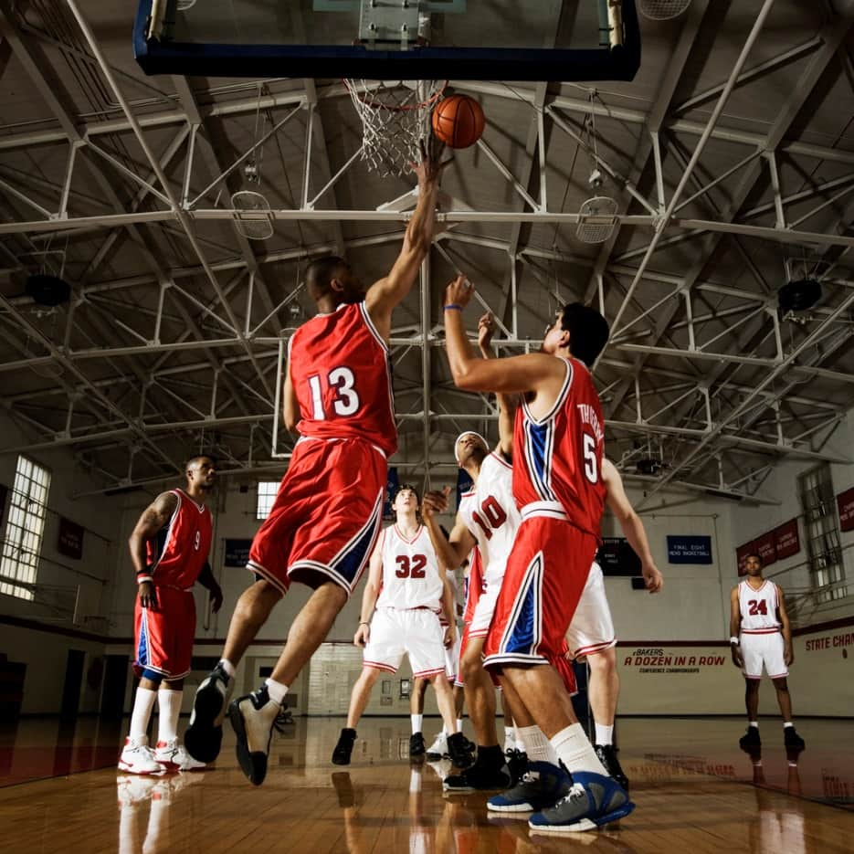
(Toi et moi) / jouer au basketball
Jouons au basketball!

Slide 14

(Abby) / ne ronger pas tes ongles
Ne ronge pas tes ongles!

Slide 15
(Les amis) / danser à la fête
Dansez à la fête!

Slide 16
(L’homme) / choisir une porte
Choisissez une porte!

Slide 17
(Geoff et Nate) / bâtir un château
Bâtissez un château!

Slide 18
(Luc, Emma et moi) / finir le projet
Finissons le projet!

Slide 19
(La plante) / grandir
Grandis!

Slide 20
Les élèves/ne réfléchir pas trop longtemps
Ne réfléchissez pas trop longtemps!

Slide 21
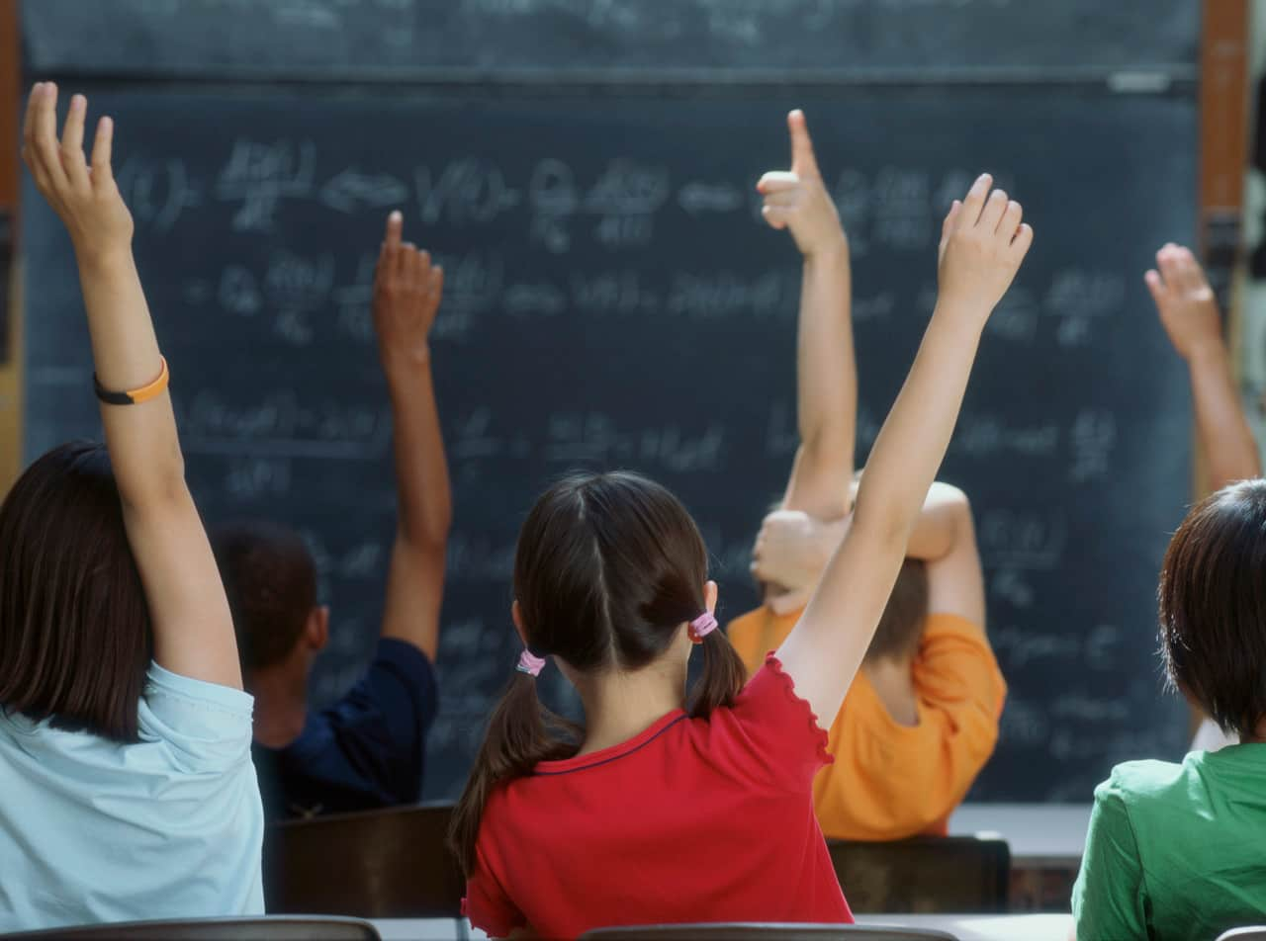
(Les enfants) / répondre à la question
Répondez à la question!

Slide 22

(Nous) / Ne vendre pas la voiture
Ne vendons pas la voiture!

Slide 23
A. Écris les trois formes du verbe à l’impératif.
 | Tu | Nous | Vous
parler
louer
grossir
rougir
entendre
vendre
chercher
grandir
défendre
B. Encadre le pronom qui va avec le verbe et ensuite, écris l’infinitif.
Ex. Parlons au téléphone! Tu Vous parler
Marche avec Papa! Tu Nous Vous _____________________________
Démolissez le bâtiment! Tu Nous Vous _____________________________
Arrête au coin! Tu Nous Vous _____________________________
Cherchons les souliers! Tu Nous Vous _____________________________
Descendez les valises! Tu Nous Vous _____________________________
Fonds le fromage! Tu Nous Vous _____________________________
Suspendez les décorations! Tu Nous Vous _____________________________
Danse plus tard! Tu Nous Vous _____________________________
Nourrissons les poissons! Tu Nous Vous _____________________________
Agis maintenant! Tu Nous Vous _____________________________
Nous

Slide 24









À l’école!
1. Assieds-toi. 2. Marchez lentement. 3. Trouvez un partenaire. 4. Efface le tableau.
5. Écoutez le professeur. 6. Ouvrez vos livres. 7. Ouvre la fenêtre. 8. Ferme la porte.
9. Étudie. 10. Arrête de parler.

Slide 25
A. vos desserts.
B. ce film.
C. à cette question.
D. la porte.
E. tes feuilles de papier.
F. dans la rue.
G. à la banque.
H. le chocolat au chien.
I. la chanson.
J. notre projet.
K. une minute.
L. la pelouse.
Relie les deux parties de chaque phrase.
Tondons _____
Ne regarde pas _____
Finissons _____
Ne marchez pas _____
Ne donne pas _____
Ne ferme pas _____
Chantons _____
N'oubliez pas d'aller _____
Ne répondez pas _____
Attends _____
Choisissez _____
Ne perds pas _____

Slide 26
Choisis un verbe pour chaque situation.
Tu as perdu ton crayon. ________________________ ton crayon!
Nous voulons du coca. ________________________ du coca!
Tu aimes lire. ________________________ la bibliothèque!
Vous avez beaucoup de devoirs. ________________________ maintenant!
Matthew et Geoff aiment le hockey. ________________________ le match à la télé!
Tu aimes les hamburgers. ________________________ un Big Mac!
Nous voulons poser des questions. ________________________ nos mains!
C’est l’anniversaire de ton ami. ________________________ un cadeau
Vous ne comprenez pas le travail. ________________________ de l’aide!
Nous aimons la musique. ________________________ la radio!
Tu es très artistique. ________________________ une belle photo!
Nicolas et moi ne savons pas encore la réponse. ________________________ un peu!
Dessine
Cherche
Versons
Regardez
A
• Dessine Écoutons
    Cherche Levons
    Versons Choisis
    Regardez Visite
    Achète Commencez
    Demandez Réfléchissons

Slide 27
Trouve la traduction pour chaque phrase.

